Slide 1
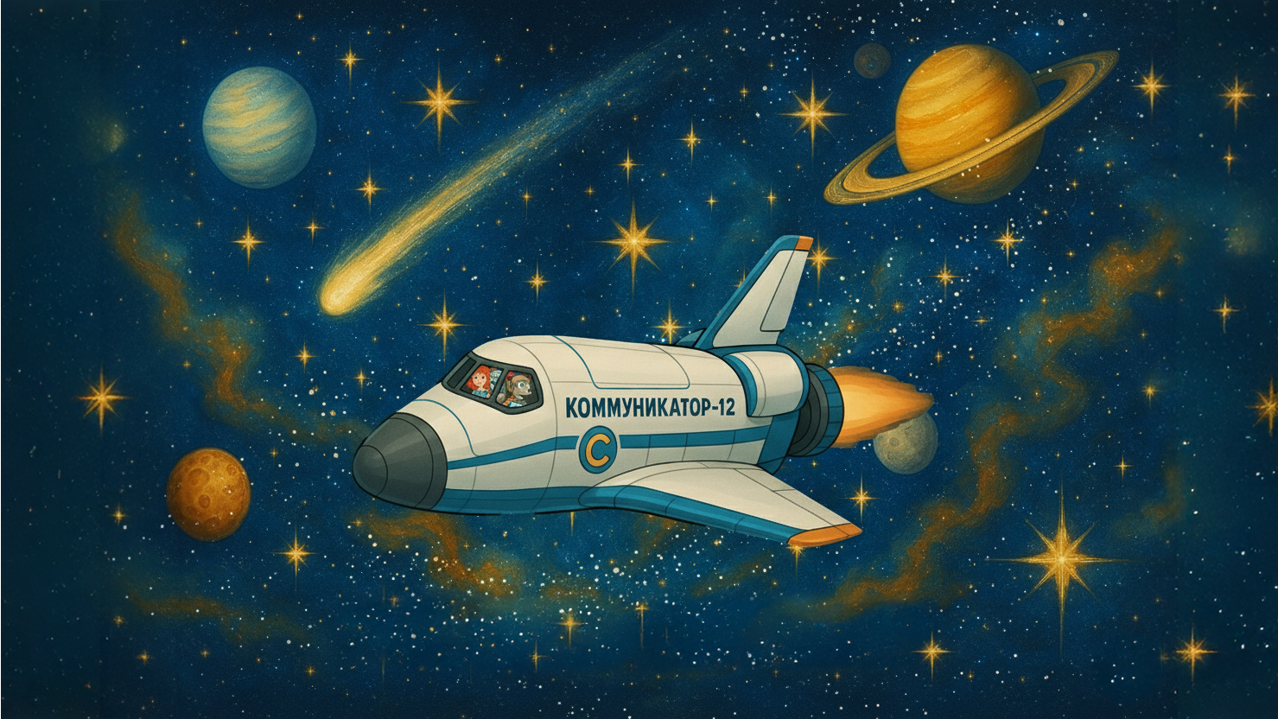
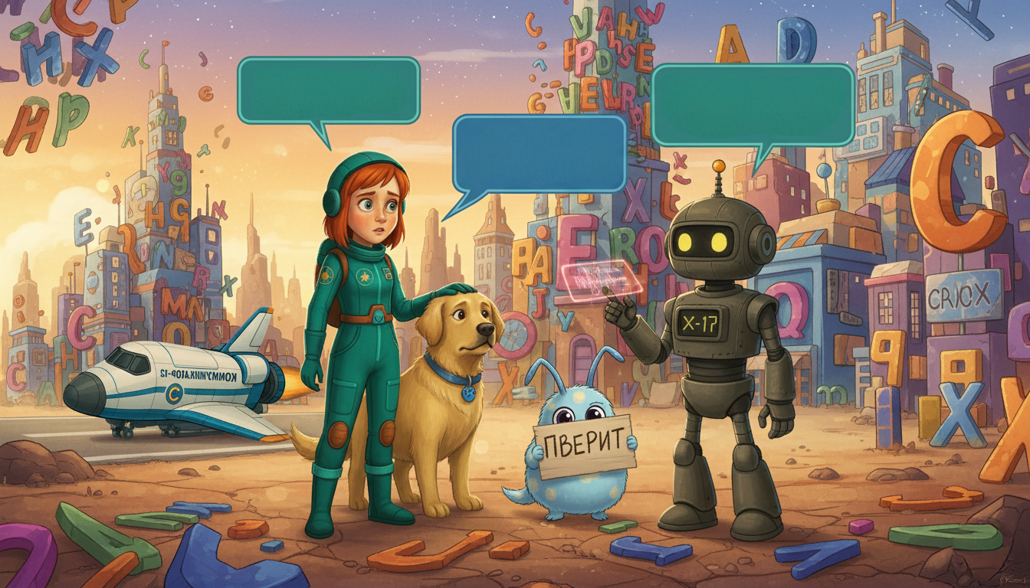
О нет, слова перепутались!
Анализ показывает: у смылтиков вирус неясности!
А это кто? Слово, которое потеряло смысл?

Slide 2
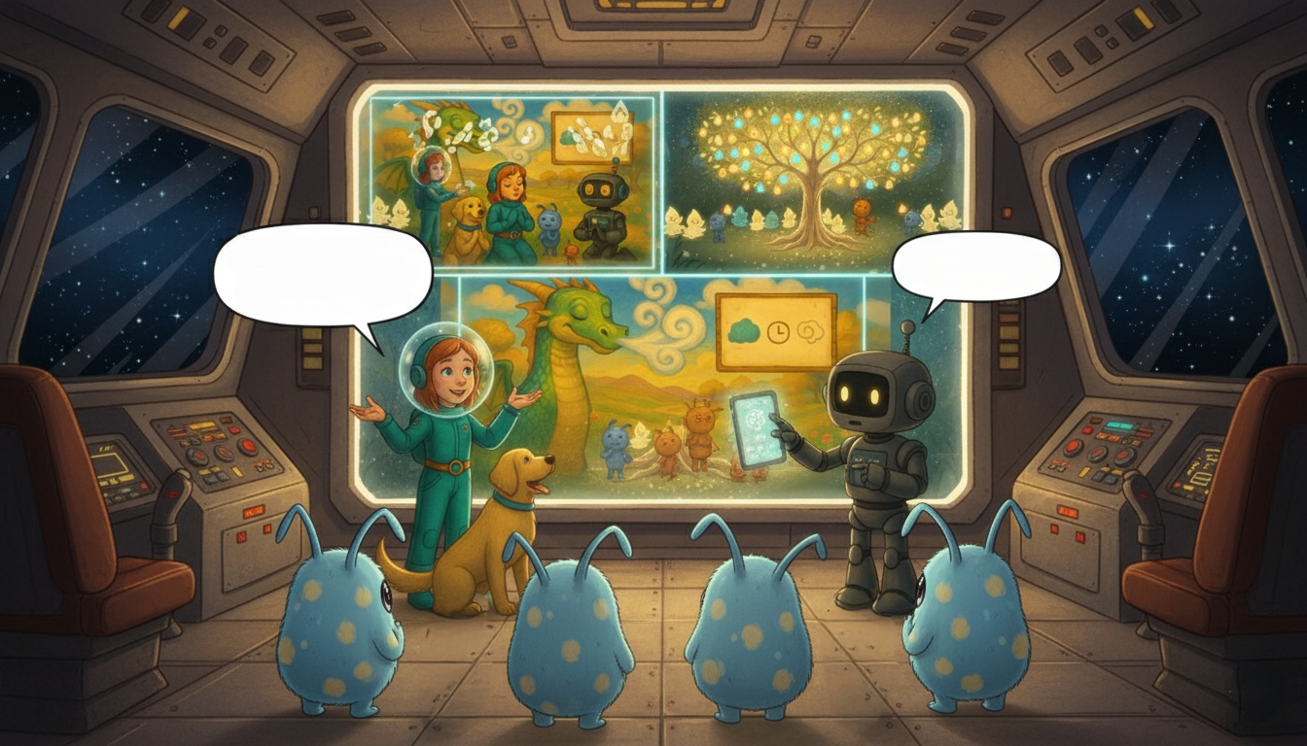
Вот видите, смылтики, команда Землян умеет разбираться со словами!
Приступаем к восстановлению смысла!

Slide 3
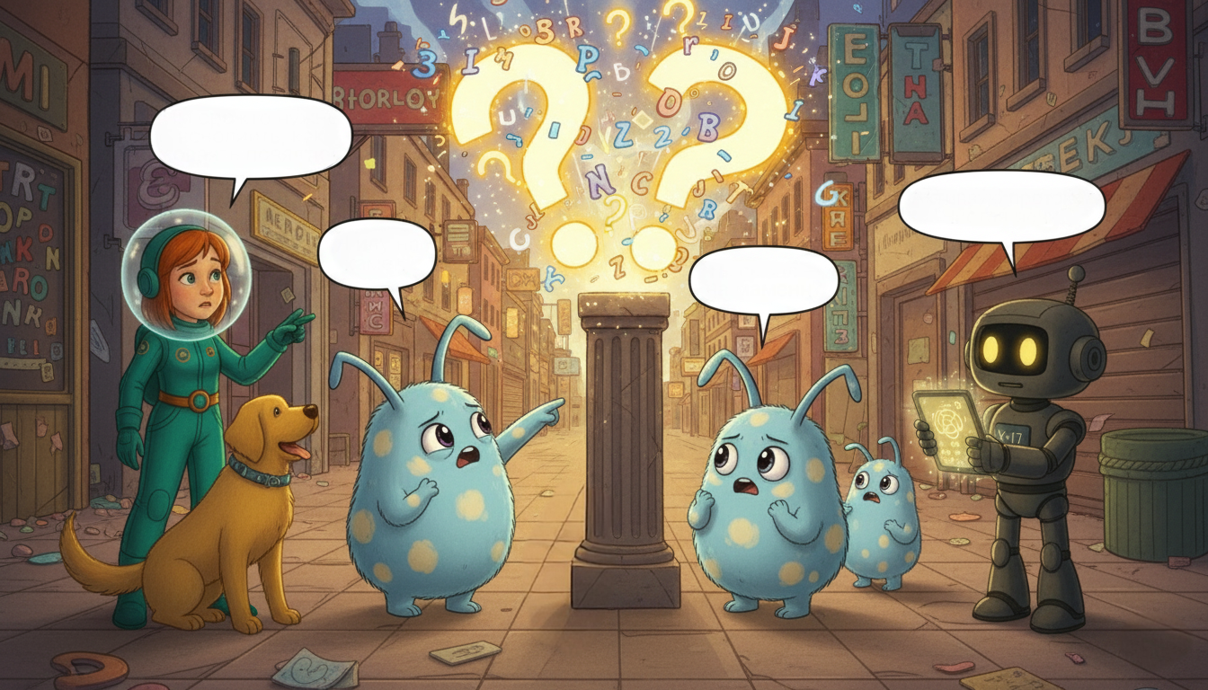
Им срочно нужно вспомнить, как говорить понятно!
Активирую протокол “Чистая речь”.
Я иду на камень!
Ты сказал — на мамень?
Давайте поможем им разобраться!

Slide 4
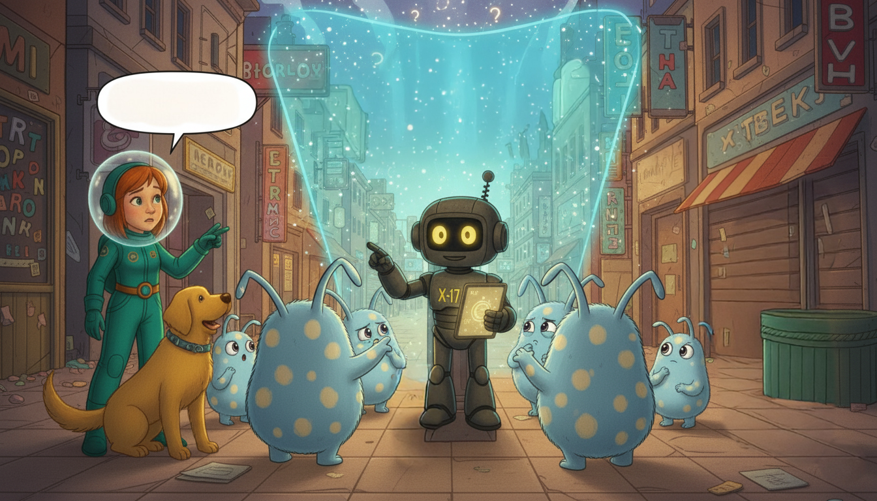
Думай → Говори → Проверяй, понял ли другой
Когда говоришь ясно — свет возвращается!
Начинаем тренировку. Готовы?

Slide 5
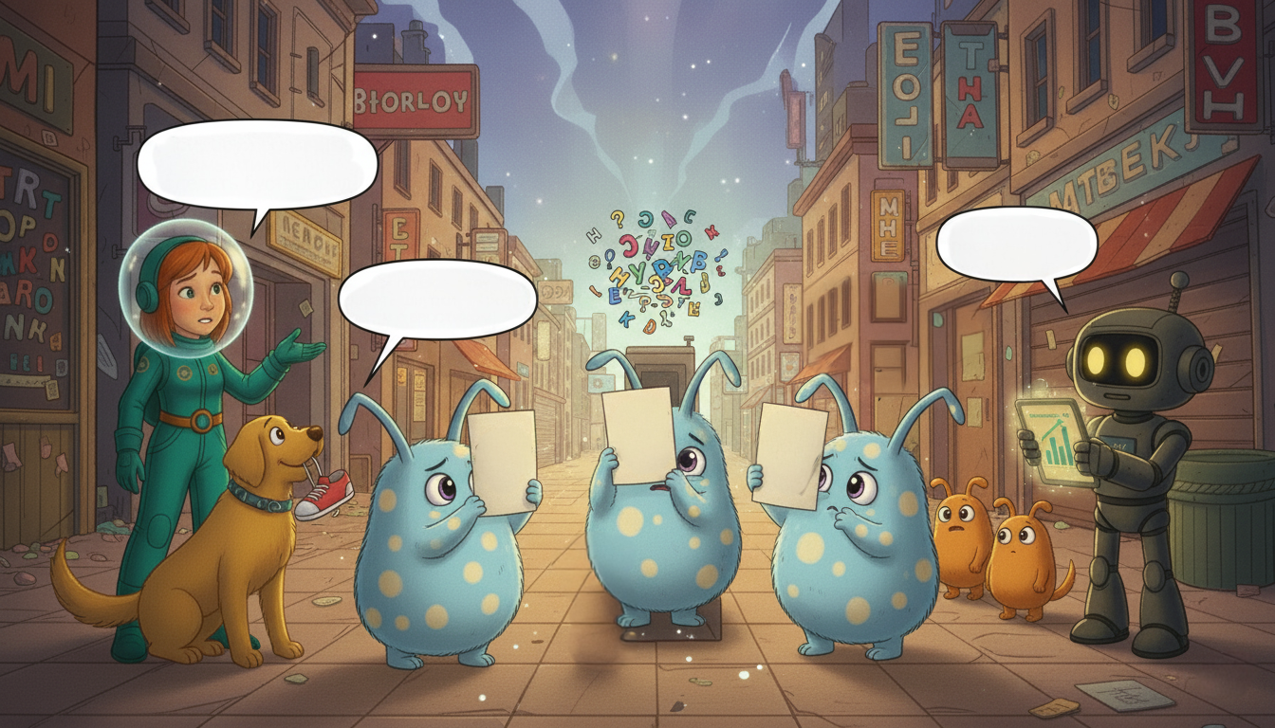
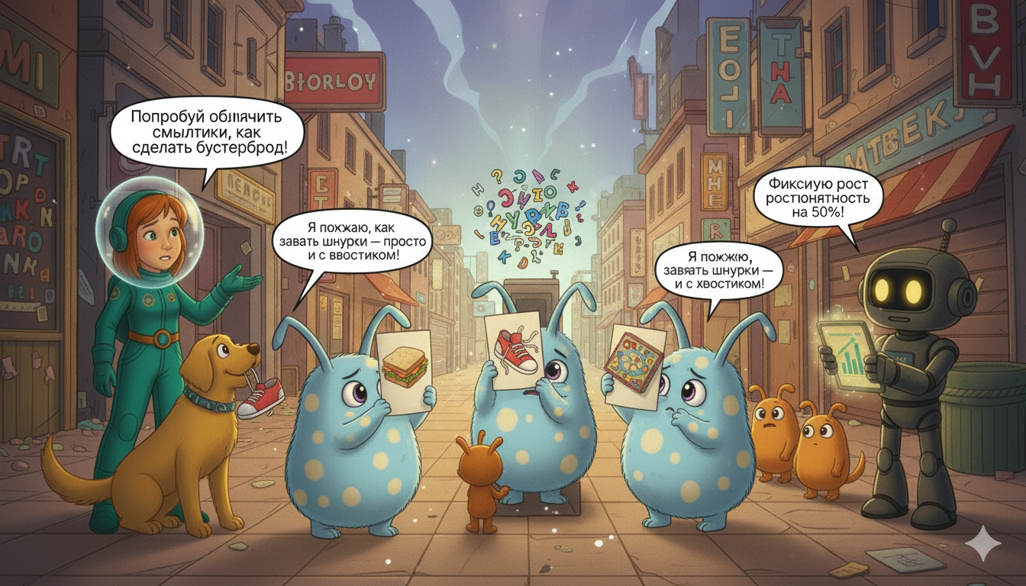
Попробуй объяснить смылтику, как сделать бутерброд!
Фиксирую рост понятности на 50%!
Я покажу, как завязать шнурки — просто и с хвостиком!

Slide 6


Slide 7
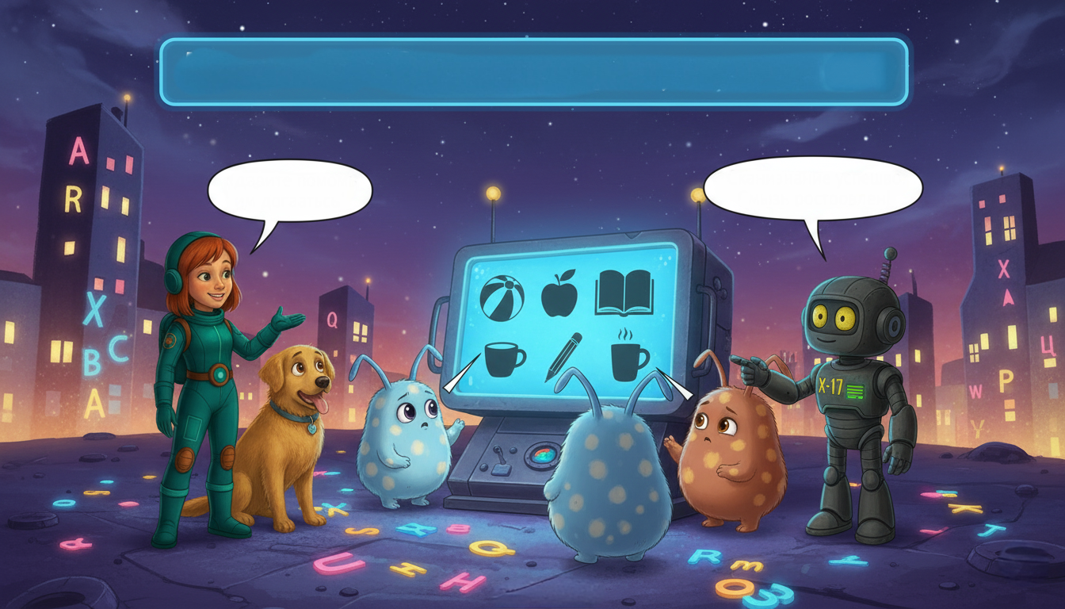
Миссия 2. «Опиши предмет, не называя!»
Давайте поможем им догадаться!
Сканирование успешно. Смысл восстановлен!

Slide 8
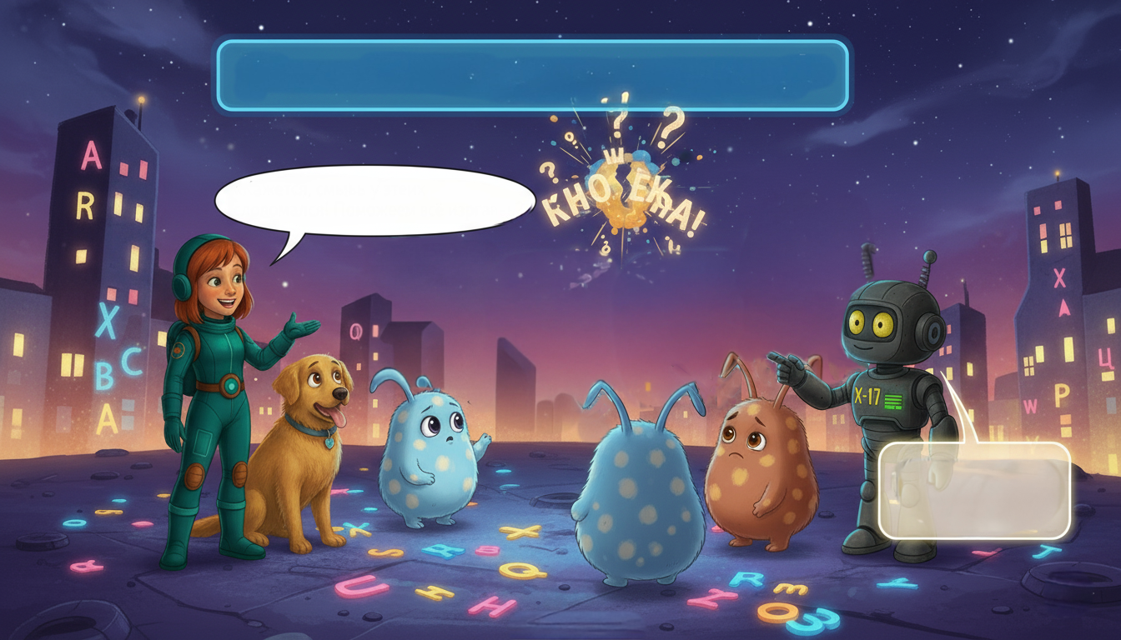
Миссия 3. «Исправь путаницу!»
Кажется, смысл у этих предложений... сломался! Поможем жителям всё исправить?
Собака катается на кастрюле.
Книга летает на тарелке.
Папа катает облака на машине.
Мороженое спит в шкафу.
Я мою уши на дереве.
Карандаш ест суп.
У них каша из слов!
Запускаю протокол восстановления смысла!

Slide 9
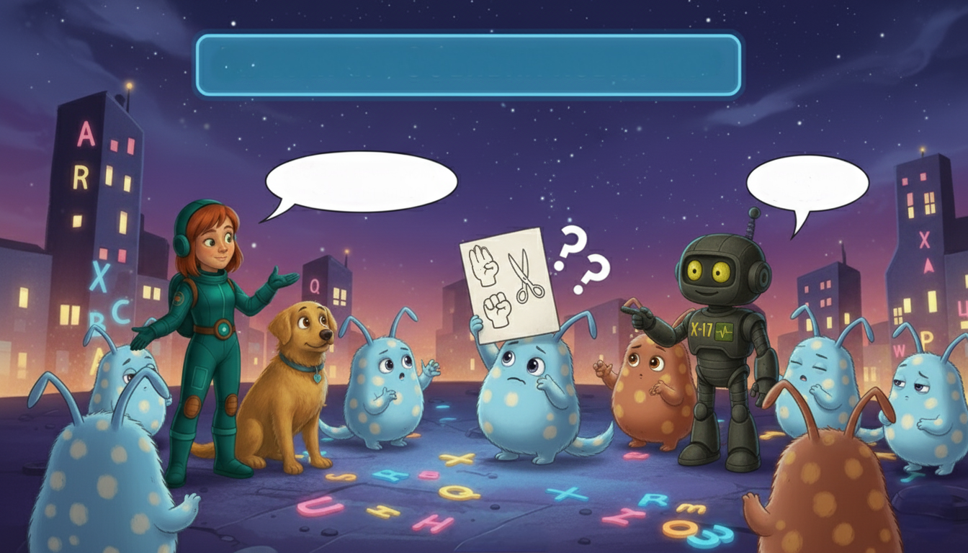
Миссия 4. «Объясни новичку»
Главное — шаг за шагом!
Передача знаний успешна!
Покажи примером, и всё станет ясно!

Slide 10
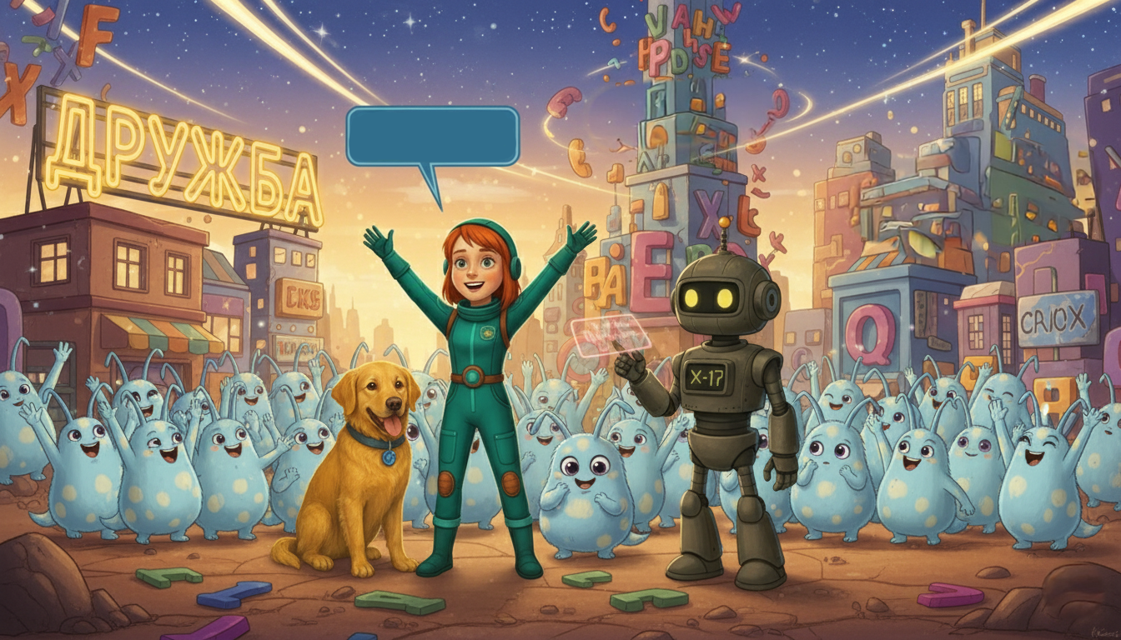
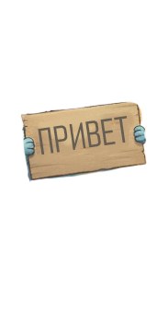
Мы вернули смысл их словам!
Миссия завершена. Речь стабилизирована.
Теперь даже табличка “ПРИВЕТ” написана правильно!

Slide 11
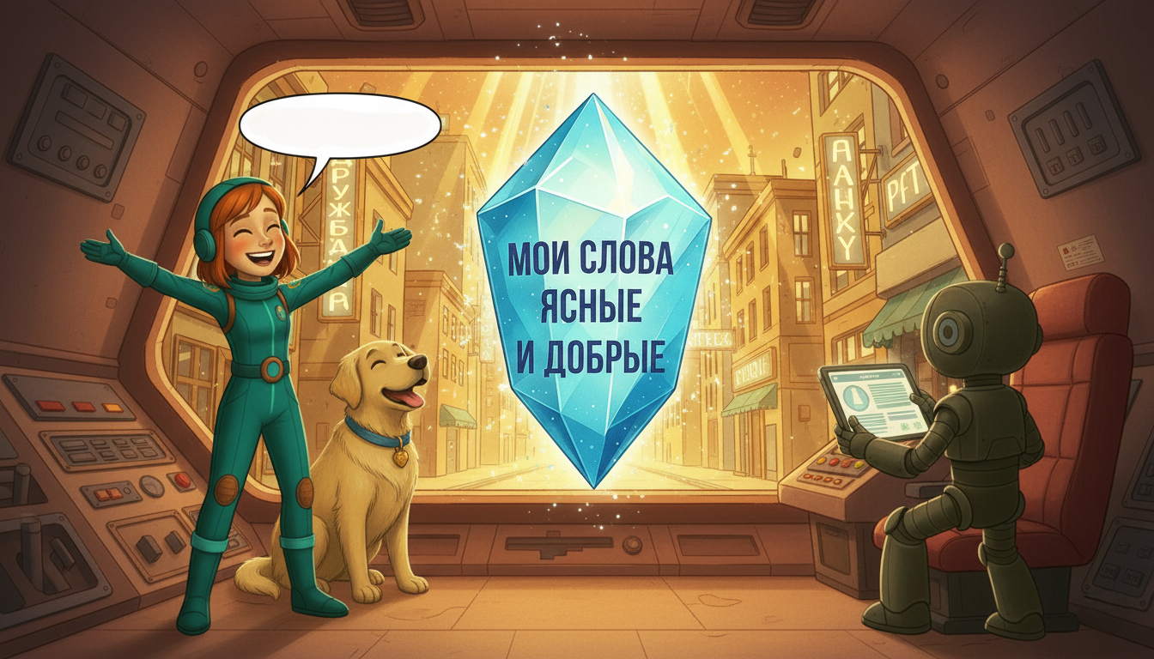
Поздравляю, команда! Смысл спасён!

Slide 12






Я управляю эмоциями
Мои слова ясные и добрые.
Я верю в себя.
Я слышу и понимаю.
Мои слова ясные и добрые.

Slide 13
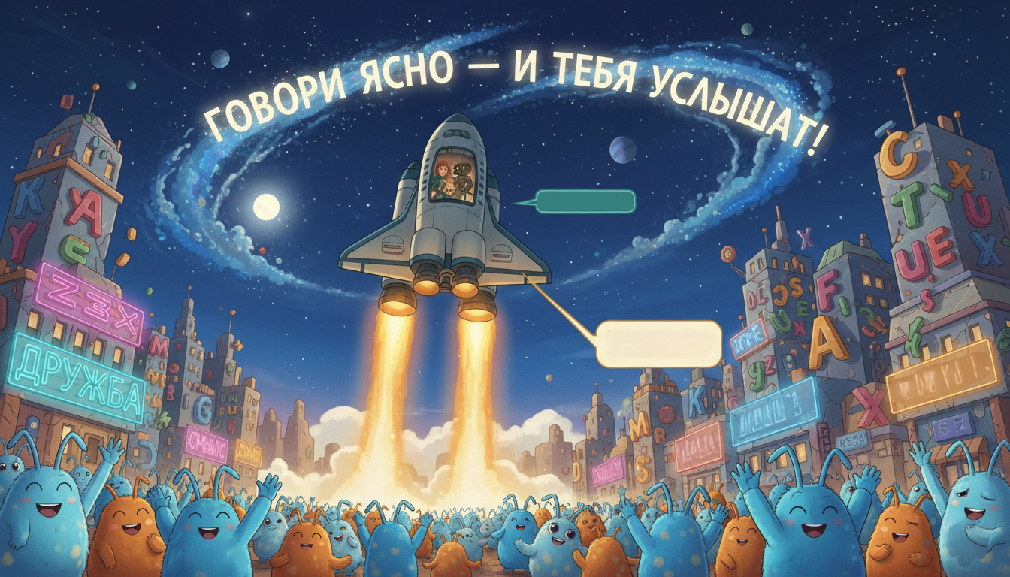
Курс проложен!
Интересно, кто нас ждёт дальше?

Slide 14
